Slide 1
ЛІПОСОМАЛЬНА ТЕХНОЛОГІЯ —
НОВИЙ РІВЕНЬ
БІОДОСТУПНОСТІ
Notes:
Coral Club представляє відомі нутрієнти, вироблені за новою сучасною технологією.
Технологія ліпосомальної доставки забезпечує високу ефективність продукту, зручність застосування та мінімізацію побічних ефектів.
1

Slide 2
ЛІПОСОМАЛЬНА ТЕХНОЛОГІЯ —
НАДІЙНА ДОСТАВКА НАЙЦІННІШИХ ВАНТАЖІВ
ЛІпосома —
це сучасна форма доставки активної речовини, яка збільшує її біодоступність.
ЛІПОСОМА — НАДІЙНИЙ КУР’ЄР, ЯКИЙ ДОСТАВЛЯЄ АКТИВНІ РЕЧОВИНИ НАПРЯМУ ДО КЛІТИНИ.
Notes:
Вперше дію ліпосом описав англійський дослідник Алек Бенгхем у 1965 році. Він вивчав вплив фосфоліпідів на процеси згортання крові. У результаті дослідження з'ясувалося, що фосфоліпіди мають здатність утворювати двошарові частки. За структурою вони схожі із мембранами клітин і здатні утримувати всередині різні активні речовини. Ця технологія знайшла своє застосування у медицині, хімії, і на сьогодні її використовують для підвищення біодоступності активних речовин.
2

Slide 3
ДЛЯ ЧОГО ПОТРІБНІ ЛІПОСОМИ?
1
Для доставки активної речовини точно до клітини.
2
Для збереження активної речовини на шляху до клітини.
3
Для захисту ШКТ.
Notes:
Застосування ліпосомальної форми дозволяє подолати фактори, що обмежують ефективність перорального прийому деяких нутрієнтів: повільне вивільнення, швидке руйнування у травному тракті, подразнюючий вплив на шлунок і кишечник. Рідка форма випуску робить продукти доступними для тих, хто має труднощі з проковтуванням таблетки або капсули.
3

Slide 4
ВІТАМІНИ —
НЕЗАМІННІ УЧАСНИКИ
ЖИТТЄДІЯЛЬНОСТІ ОРГАНІЗМУ
Notes:
Вітаміни не поставляють організму енергію, але необхідні йому для підтримання життя. Більшість з них є незамінними і не синтезуються у людському організмі.
Вітаміни беруть уча­сть прак­ти­чно в усіх біо­хі­мічних і фі­зіо­ло­гічних про­це­сах, що сукупно складають об­мін речовин.
Тому вкрай важливо регулярно отримувати їх з їжею та БАД до їжі.

Slide 5
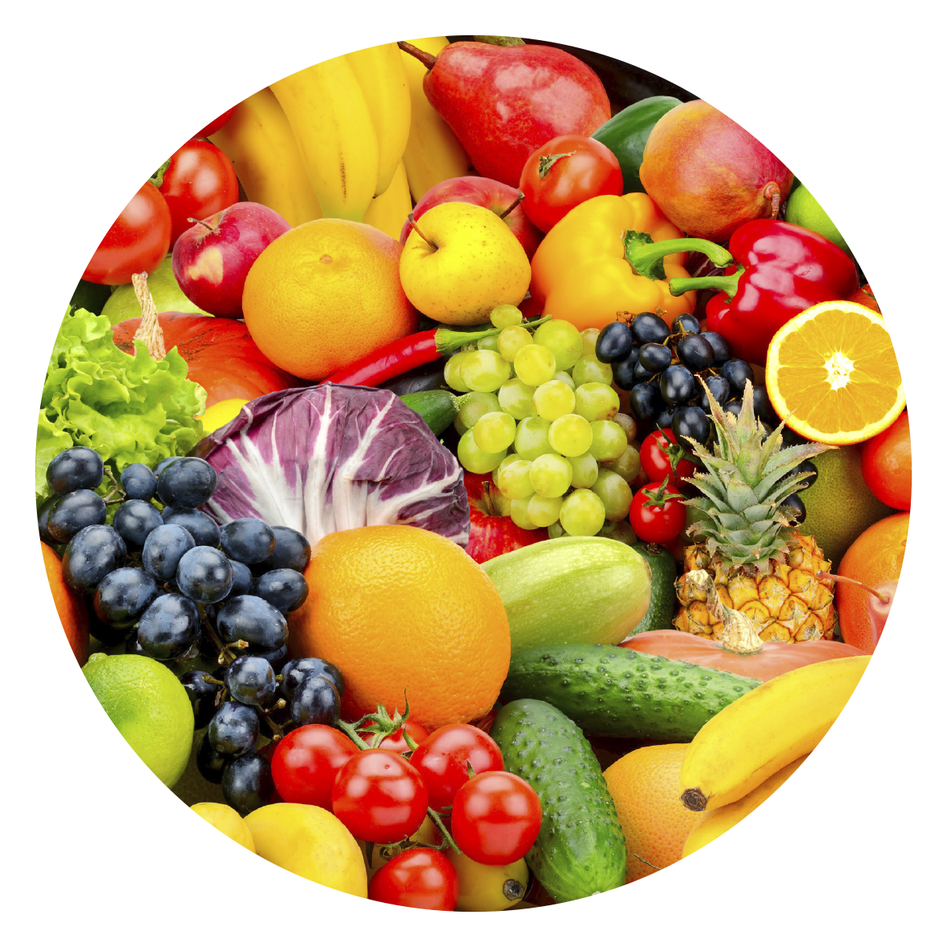
ЧОМУ НЕОБХІДНО ПОСИЛЮВАТИ ЕФЕКТИВНІСТЬ ВІТАМІНІВ?
БІЛЬШІСТЬ ВІТАМІНІВ
НЕ СИНТЕЗУЮТЬСЯ В ОРГАНІЗМІ
І ШВИДКО ВИТРАЧАЮТЬСЯ
ВІТАМІНИ НЕ ЗАВЖДИ ПОВНІСТЮ ЗАСВОЮЮТЬСЯ
Традиційні форми вітамінів – таблетки, капсули,
порошки, рідини можуть містити велику кількість
допоміжних речовин, що перешкоджає засвоєнню активної речовини. Система травлення може руйнувати вітаміни до того, як вони будуть засвоєні.
ДЕЯКІ ВІТАМІНИ ВИКЛИКАЮТЬ ШЛУНКОВИЙ СТРЕС
Потрапляючи у шлунок, деякі вітаміни можуть викликати кишкові розлади та дискомфорт.
Notes:
5

Slide 6
ЛІПОСОМАЛЬНА ТЕХНОЛОГІЯ ЗАХИЩАЄ АКТИВНІ РЕЧОВИНИ
НЕ РУЙНУЮТЬСЯ У КИШЕЧНИКУ
Активні речовини, інкапсульовані до ліпосоми, проходять травний тракт до місця потрапляння у кровотік під надійним захистом фосфоліпідної оболонки.
ПОТРАПЛЯЮТЬ
У КРОВ
ВСМОКТУЮТЬСЯ
НЕ РУЙНУЮТЬСЯ ПЕЧІНКОЮ
НЕ РУЙНУЮТЬСЯ КИШКОВОЮ СТІНКОЮ
Notes:
6

Slide 7
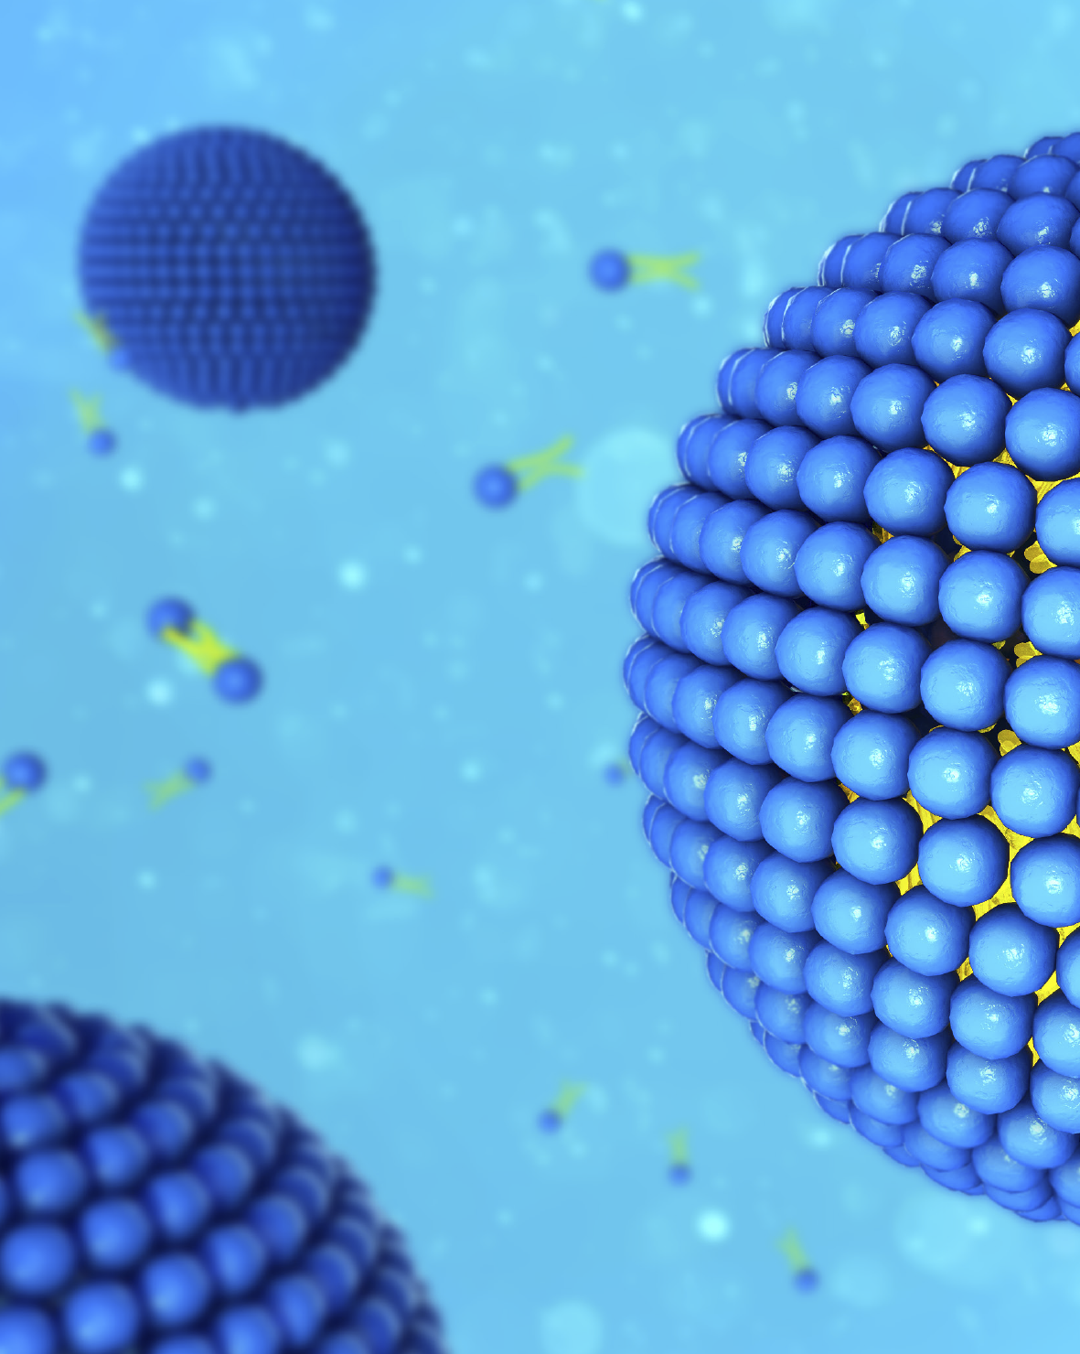
КЛЮЧОВІ ПЕРЕВАГИ ЛІПОСОМ
БІОДОСТУПНІСТЬ
Ліпосомальна форма збільшує біодоступність активної речовини (порівнюючи з іншими формами).
БІОСУМІСНІСТЬ
Ліпосоми складаються з фосфоліпідів – речовини, аналогічній основному структурному компоненту клітинних мембран.
БЕЗПЕЧНІСТЬ
Містять мінімум допоміжних речовин і не містять цукру. Не токсичні.
Notes:
У складі ліпосомальних продуктів немає агресивних хімічних компонентів, а допоміжні речовини зведені до мінімуму.
Ліпосомальна технологія – це сучасна система доставки корисних нутрієнтів, яка гарантує високу біодоступність активної речовини та безпечність продукту для організму.
7

Slide 8
ЛІПОСОМАЛЬНА ТЕХНОЛОГІЯ
Notes:
8

Slide 9
ЩО ТАКЕ ЛІПОСОМА
ЛІПІДНИЙ БІШАР
ЛІпосома з активною речовиною —
це мікроскопічна сфера (везикула), яка складається з фосфоліпідів і вміщеної всередині неї активної речовини.
АКТИВНА РЕЧОВИНА
Оболонка ліпосоми складається з фосфоліпідів, які також є основними структурними компонентами клітинних мембран людського організму.
биологически совместима
полностью усваивается
с клеточной мембраной
нетоксичная
организмом
Notes:
Наприкінці 20 століття дослідники виявили, що ліпосомальні сфери можна заповнювати активними компонентами: вітамінами та іншими активними компонентами і використовувати ліпосоми для захисту та доставки цих активних речовин до клітин організму.
Ліпосоми – це мікроскопічні сферичні бульбашки, які складаються з фосфоліпідів і вміщених всередині водо- (наприклад, вітамін С) або жиророзчинних (наприклад, вітамін D3 або куркумін) активних інгредієнтів. Надійно захищена активна речовина значно менше зазнає впливу травних соків і ферментів. З іншого боку, її негативний вплив на травний тракт мінімальний.
Основні властивості ліпідної мембрани:
біологічна сумісність з клітинною мембраною
- механічна міцність
- гнучкість
- нетоксичність
9

Slide 10
ФОСФОЛІПІДИ
Це – будівельний матеріал для клітинних мембран організму.
Фосфоліпіди заміщують пошкоджені агресивними вільними радикалами ділянки клітинної оболонки, відновлюючи її бар'єрні функції.
Для ліпосом CureSupport використовуються
фосфоліпіди з лецитину соняшника.
Notes:
Фосфоліпіди – структурні компоненти біологічних мембран клітин людського організму.
Біологічні мембрани клітин виконують, зокрема, бар'єрні функції, захищаючи вміст клітин і внутрішньоклітинних органел від впливу різних чужорідних факторів і токсинів, які можуть порушити процеси, що відбуваються у клітині, та пошкодити її вміст. Виконуючи цю функцію, структурні складові біологічних мембран, у тому числі фосфоліпіди, зазнають постійного нападу вільних радикалів, хвороботворних мікроорганізмів і токсинів.
З тим, щоб компенсувати структурні пошкодження, які відбулися через виконання клітинною мембраною своїх бар'єрних функцій, наш організм потребує постійного притоку будівельного матеріалу, у першу чергу фосфоліпідів.

Slide 11
Фосфоліпіди складаються з гідрофільної (притягується до води) «головки» та гідрофобного (відштовхується від води) «хвостика».
Поєднуючись «хвостами», фосфоліпіди утворюють подвійний ліпідний шар,
здатний міцно утримувати вміщену всередині активну речовину.
Notes:
Фосфоліпіди складаються з гідрофільної «голови» та гідрофобного «хвоста». У водному середовищі гідрофобні «хвости» фосфоліпідів швидко повертаються один до одного, прагнучи виключити контакт з водою, що призводить до замикання фосфоліпідного шару у сферичні везикули. Так утворюється ліпосома.
Отримана ліпосома характеризується амфіфільними властивостями. Це означає, що вона може одночасно включати і доставляти як водорозчинні (у центрі везикули), так і жиророзчинні нутрієнти (у бішарі, між «хвостами» фосфоліпідів). Таким чином активні речовини, захищені фосфоліпідним шаром ліпосоми, доставляються до клітин.
11

Slide 12
МЕХАНІЗМ ДІЇ
АКТИВНОЇ РЕЧОВИНИ
У ЛІПОСОМАЛЬНІЙ ОБОЛОНЦІ
Активна речовина вміщена всередині ліпосомальної оболонки і під її захистом проходить травний тракт.
Зблизившись із клітиною, фосфоліпідна оболонка ліпосоми зливається з дружньою до неї клітинною мембраною та вивільняє всередину клітини активну речовину.
Notes:
Подвійний фосфоліпідний шар ліпосоми має схожість зі структурою клітинних мембран. Досягнувши клітини, фосфоліпідна оболонка ліпосоми зливається з дружньою до неї клітинною мембраною і випускає всередину клітини активну речовину. Водночас відбувається інший позитивний процес – фосфоліпіди з ліпосом вбудовуються у пошкоджені вільними радикалами ділянки оболонки клітини, відновлюючи її структуру та захисні функції.
12

Slide 13
ВІТАМІН С

Slide 14
LIPOSOMAL VITAMIN C
ЛІПОСОМАЛЬНИЙ ВІТАМІН C
ОБ’ЄМ:
100 ml /3.38 fl.oz
ДОЗУВАННЯ
2,5 мл (500 мг вітаміну С, що становить 833%
від добової потреби)
СКЛАД:
вітамін С (аскорбінова кислота), вода, лецитин із соняшника, гліцерин, калію сорбат, вітамін Е (D-альфа-токоферол)
Код: 2166
ББ 14,0 КЦ 14,0 РЦ 28,75
Notes:
Вітамін С – вкрай важливий для організму антиоксидант. У процесі еволюції людина втратила здатність синтезувати вітамін C, тому людина може отримати його лише з продуктів харчування та харчових добавок. Оскільки вітамін C – водорозчинний вітамін і він не накопичується в організмі, необхідно регулярно поповнювати його запас.
14

Slide 15
ІМУНІТЕТ, МОЛОДІСТЬ, АНТИСТРЕС
ВІТАМІН С
Вітамін С – вкрай важливий для організму антиоксидант.
Вітамін С – не синтезується в організмі, тому людина може отримувати його лише з їжі та харчових добавок.
Вітамін С – водорозчинний вітамін, тому він не накопичується в організмі. Необхідно регулярно поповнювати його запас.

Slide 16
ФУНКЦІЇ ВІТАМІНУ C:
Бере участь у синтезі колагену, необхідного для здоров'я шкіри, кровоносних судин, кісткової системи, ясен та зубів.
Підтримує імунітет.
Доповнює дію іншого антиоксиданту – вітаміну E.
Окремо і в комплексі з вітаміном E захищає шкіру
від шкідливого УФ-випромінювання.
Підтримує здоров'я капілярів у комплексі з вітаміном P.
Сприяє відновленню тканин і слизових.
Захищає організм від дії вільних радикалів.
Notes:
Без вітаміну С не відбувається синтез колагену та еластину, власної гіалуронової кислоти, стероїдних гормонів, утворення активних форм фолієвої кислоти, вітаміну D, багатьох ферментів. Від нього залежить білковий і вуглеводний обмін, покращується засвоєння кальцію, заліза, цинку, синтез та обмін холестерину. Прискорюється виведення токсичних речовин з організму: свинцю, міді, ртуті, ванадію. Вітамін С зміцнює судини, підвищує витривалість організму до навантажень.
16

Slide 17
Нікотин, алкоголь, солодка газована вода. Термічна обробка, зберігання під прямим сонячним світлом і транспортування ягід, овочів та фруктів.
Стрес, фізичні навантаження. Хвороби та прийом лікарських препаратів.
ЩО РУЙНУЄ ВІТАМІН С

Slide 18
При недостатньому споживанні свіжих овочів та фруктів. При стресових ситуаціях (хвороба, інтенсивне фізичне навантаження, перебування у надзвичайно спекотному або холодному кліматі). У разі прийому оральних контрацептивів. При зловживанні алкоголем і нікотином.
КОЛИ ПОТРІБНО ДОДАТКОВО ПРИЙМАТИ ВІТАМІН С?
Notes:
18

Slide 19
ЛІПОСОМАЛЬНИЙ ВІТАМІН С: МАКСИМАЛЬНА БІОДОСТУПНІСТЬ БЕЗ ШКОДИ ДЛЯ ШКТ
Висока біодоступність
Зручна форма прийому
Без негативного впливу на травний тракт
Постачальник будівельного матеріалу для клітинних мембран
Notes:
Ліпосомальний вітамін С забезпечує організм життєво необхідною аскорбіновою кислотою у найбільш біодоступній формі, не викликаючи побічних ефектів:
негативного впливу аскорбінової кислоти на стінки шлунково-кишкового тракту, можливого розладу шлунку (діареї).
Ліпосомальна оболонка – додаткове джерело фосфоліпідів – будівельного матеріалу біологічних мембран клітин.
19

Slide 20
ВІТАМІН D3

Slide 21
LIPOSOMAL VITAMIN D3
ЛІПОСОМАЛЬНИЙ ВІТАМІН D3
ОБ’ЄМ:
60 ml /2 fl.oz
ДОЗУВАННЯ
0,5 мл (10 мкг/400 IU вітаміну D3, що становить 200% від рекомендованої добової потреби)
СКЛАД:
вітамін D3 (холекальциферол), ксиліт, лецитин із соняшника, гліцерин, вода, калію сорбат, натуральний ароматизатор абрикосовий, вітамін Е (D-альфа-токоферол)
Код: 2167
ББ 10,0 КЦ 17,0 РЦ 21,25
Notes:
Вітамін D3 відіграє важливу роль в організмі людини протягом усього її життя, починаючи з раннього дитинства. Природним чином вітамін D синтезується у шкірі під впливом ультрафіолетового випромінювання у певний час доби (з 11.00 до 14.00 години) і за певних умов: відсутність смогу, хмарності, сонцезахисних кремів на шкірі та щільного одягу.
21

Slide 22
ЕНЕРГІЯ, РУХ, ІМУНІТЕТ
ВІТАМІН D3
Регулює засвоєння кальцію та фосфору.
Зміцнює імунітет.
Необхідний для формування кісткового скелета і зубів. Знижує ризик переломів.
Застосовується у комплексі при лікуванні астми, розсіяного склерозу, ожиріння.
.
Notes:
Вітамін D сприяє засвоєнню кальцію, магнію та фосфору, необхідних для формування кісток і зубів.
Запобігає захворюванням опорно-рухового апарату: рахіту, остеопорозу.
Вітамін D виконує імунну, метаболічну, когнітивну та репродуктивну функції в організмі.
Активує синтез захисних білків, які зменшують імовірність розвитку вірусних та інфекційних захворювань.
Покращує пам'ять, дрібну моторику, зір, слух, координацію та швидкість реакції.
Люди, які отримують достатню кількість вітаміну D, легше переносять стресові ситуації: холод, зміну часових поясів, роботу у нічний час доби, іспити.
Вітамін D необхідний для нормального функціонування як жіночої, так і чоловічої репродуктивної системи.
Знижує ризик ожиріння та цукрового діабету.
22

Slide 23
СОНЦЕ
Вітамін D3 синтезується у шкірі під дією UVB-променів.
ХАРЧУВАННЯ
На жаль, у їжі людини мало джерел вітаміну D3.
БАД ДО ЇЖІ ТА ЛІКАРСЬКІ ПРЕПАРАТИ
ЯК ОТРИМАТИ ВІТАМІН D3
Notes:
Отримати достатню кількість вітаміну D3 з їжі досить складно. Його джерела – жовток яйця, олія печінки тріски, вугор, атлантичний оселедець, лосось, підосичники, маслюки, білі гриби. Вітамін D3 не знайти в овочах та фруктах, тому усім здоровим людям рекомендовано приймати D3 у фізіологічній дозі не лише у зимові, але й у літні місяці.
Перебування на сонці – не панацея для вирішення проблеми дефіциту вітаміну D3. Для якісного синтезу вітаміну D необхідно дотримуватись ряду умов і пам'ятати про ризики:
1. Під дію сонячного світла має потрапляти більша частина поверхні тіла, а не лише обличчя та руки.
2. Найкращий час перебування на сонці для синтезу вітаміну D – це години з 11 до 14. Але у ці години сонячне випромінювання є найбільш агресивним, тому у спекотних місцях у цей час рекомендують перебувати у тіні.
3. Смагляві і темношкірі люди потребують більш високої дози УФ-променів порівняно зі світлошкірими людьми для вироблення тієї ж кількості вітаміну D.
4. Перебування на сонці дає не лише красиву засмагу, але й пігментацію шкіри, провокує появу веснянок.
5. Інтенсивне УФ-випромінювання збільшує ризик меланоми (раку шкіри).
23

Slide 24
СПОЖИВАННЯ ВІТАМІНУ D3 У ЄВРОПІ
Процент дорослого населення з дефіцитом (нижче 25 нмоль/л) або нестачею (менше 50 нмоль/л) вітаміну D3
Notes:
У сучасному світі дефіцит вітаміну D3 спостерігається у 30–50% населення незалежно від місця проживання та соціального статусу.
24

Slide 25
ЛІПОСОМАЛЬНИЙ ВІТАМІН D3: МАКСИМАЛЬНО БЕЗПЕЧНА ТА БІОДОСТУПНА ФОРМА
Збільшена біодоступність
Зручна форма прийому
Постачальник будівельного матеріалу
для клітинних мембран
Виключення ризиків впливу активного УФ-випромінювання.
Notes:
Ліпосомальний Вітамін D3 забезпечує організм життєво необхідною активною речовиною у найбільш біодоступній формі.
25

Slide 26
КУРКУМІН

Slide 27
LIPOSOMAL CURCUMIN
ЛІПОСОМАЛЬНИЙ КУРКУМІН
ОБ’ЄМ:
100 ml /3.38 fl.oz
ДОЗУВАННЯ
5 мл (50 мг куркуміну)
СКЛАД:
вода, ксиліт, лецитин, гліцерин, Cureit (екстракт куркуми) у ліпосомальній формі, калію сорбат, стевіолглікозиди, вітамін E (D-альфа-токоферол), ксантанова камедь
Код: 2165
ББ 15,0 КЦ 25,0 РЦ 31,25
Notes:
Ліпосомальний куркумін – нова біодоступна формула куркуміну, характеризується винятковою ефективністю.
Cureit­­ — куркумін високої чистоти, екстрагований з куркуми довгої та вміщений між іншими її компонентами, кожен з яких також виділений з куркуми за особливих умов.
У створеній матриці куркумін захищений всередині так званого полярно-неполярного сендвіча з вуглеводів, харчових волокон, білків, з одного боку, та ефірних олій, з другого. Ця композиція вміщується у бішарову ліпосомальну оболонку, що дозволяє активному куркуміну проникати крізь клітинні мембрани без структурного руйнування.
У результаті використання двох новітніх технологій – ліпосомальної та PNS (полярно-неполярного сендвіча) – досягається максимально можлива біодоступність продукту та спрямована доставка куркуміну до клітин.
27

Slide 28
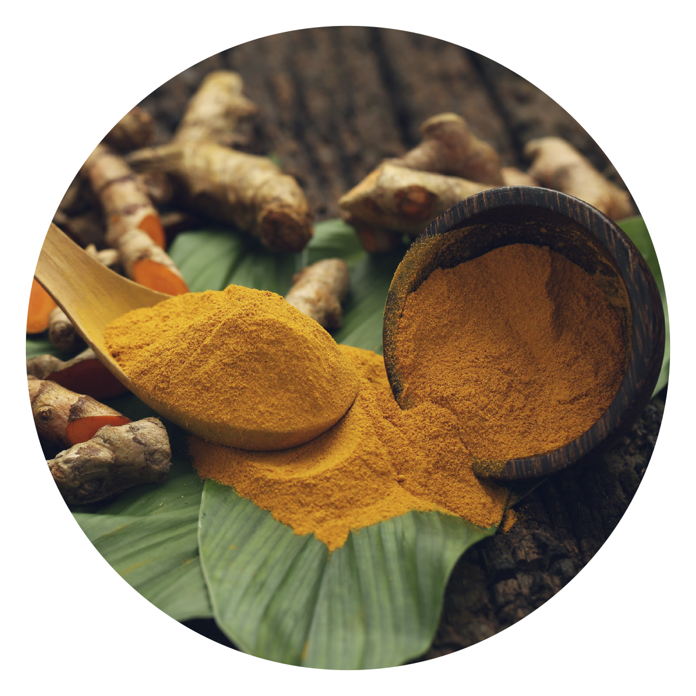
КУРКУМА
Куркума — порошок з коренів рослини Curcuma longa. Фітонутрієнт з широким діапазоном корисних властивостей.
Застосовується в аюрведичній медицині
як протизапальний засіб.
Широко використовується як спеція, що покращує травлення.
Notes:
Куркума — спеція з Індії, яку називають «східним золотом» не лише за яскравий колір, але й за численні корисні для здоров'я властивості. В Аюрведі, давній індійській науці про здоров'я, куркумін відомий як засіб для очищення організму, покращення травлення, загоєння ран, опіків та боротьби із кашлем.
28

Slide 29
СКЛАД КУРКУМИ
А ТАКОЖ:
інші куркуміноїди
КуркумІн
ефірні олії
основна діюча речовина характеризується антиоксидантними та протизапальними властивостями.
білки
клітковина
ПОСИЛЮЮТЬ ЕФЕКТИВНІСТЬ КУРКУМІНУ
Notes:
Куркумін — основний активний компонент куркуми, поліфенольний комплекс з кореневища, який багато в чому визначає її властивості.
29

Slide 30
ДОСЛІДЖЕННЯ ОСТАННІХ РОКІВ
Notes:
Сучасні наукові дослідження відкрили і довели багато нових можливостей куркуми та її основної діючої речовини куркуміну. Куркума почала застосовуватись при різних запальних процесах у серцево-судинній, нервовій, кістково-м’язовій системах як засіб, що зміцнює імунітет, зокрема і протипухлинний. Відомо, що куркумін покращує функції жовчного міхура та печінки, регулює рівень холестерину і цукру у крові. Висока антиоксидантна активність куркуміну послаблює руйнівну дію вільних радикалів, уповільнюючи процес старіння клітин.
30

Slide 31
ДОСЛІДЖЕННЯ ОСТАННІХ РОКІВ

Slide 32
ТРАВЛЕННЯ, РУХ, РЕГЕНЕРАЦІЯ
КУРКУМІН
Сприяє зниженню рівня холестерину і нормальній
роботі печінки та жовчного міхура. Зміцнює імунітет, зокрема і протипухлинний.
Сприяє зменшенню болю у суглобах. Покращує емоційний стан.
Сприяє зниженню ваги, очищенню крові та судин від токсинів.
Є дані про користь куркуміну для покращення когнітивних (пізнавальних) функцій.
.

Slide 33
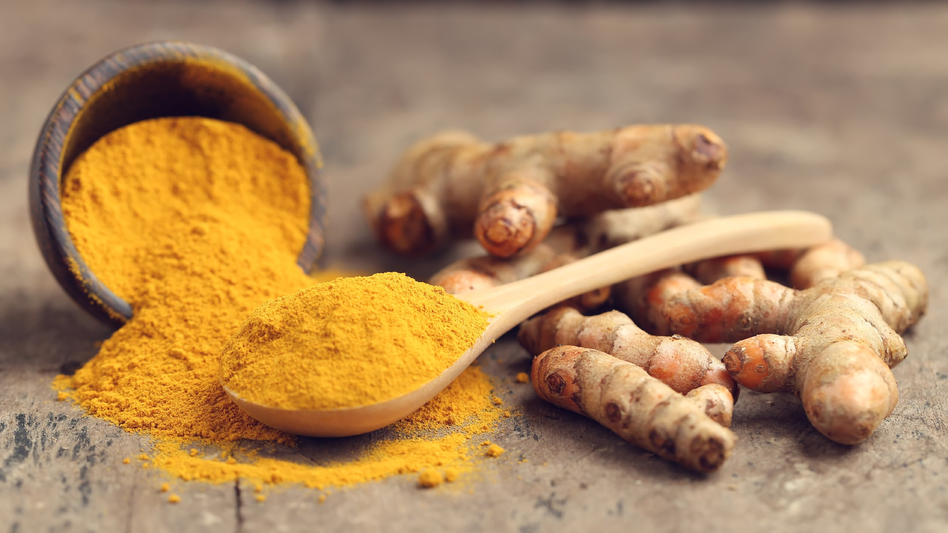
КУРКУМІН
1
Погано
засвоюється
2
Швидко виводиться
з організму
Notes:
Куркумін має низьку біодоступність через його швидкий метаболізм та виведення з організму.
Ще одна причина, з якої куркумін мало доступний в організмі, – його низька розчинність у воді.
33

Slide 34
Технологія PNS (Polar-Non-polar Sandwiching Technology) для підвищення біологічної ефективності нутрієнтів
PNS-ТЕХНОЛОГІЯ
ТА ФОРМУЛА CUREIT
підвищує біодоступність
підвищує стабільність продукту
Notes:
Головна перешкода у використанні куркуми – низька засвоюваність її активних компонентів. У новому продукті ця проблема вирішена за допомогою передової запатентованої технології PNS (Polar-Non-polar Sandwiching) компанії Aurea Biolabs. Понад 40 років ця компанія спеціалізується на розробці нутрицевтиків з функціональними перевагами. Aurea Biolabs відтворила природну повноцінну матрицю куркуми –
Cureit, яка засвоюється у 10 разів краще за звичайний екстракт.
34

Slide 35
За допомогою технології PNS була відтворена природна повноцінна матриця куркуми – Cureit.
CUREIT ^{ТМ}
В основі матриці – куркумін, екстрагований з куркуми та вміщений між іншими активними компонентами, також виділеними з куркуми за особливих умов. Таким чином куркумін є захищеним всередині так званого полярно-неполярного сендвіча (PNS) з вуглеводів, харчових волокон, білків та ефірних олій.

Slide 36
ОТРИМАЙТЕ ВСЮ
КОРИСТЬ КУРКУМІНУ
Ліпосомальна технологія
+
Формула Cureit
стабільна біоактивна формула + збільшена біодоступність для клітин організму
Notes:
36

Slide 37
ПОКРАЩЕНА БІОДОСТУПНІСТЬ Куркумін легко проходить через мембрану клітини та засвоюється у максимально можливій концентрації.
ЛІПОСОМАЛЬНИЙ КУРКУМІН: МАКСИМАЛЬНА БІОДОСТУПНІСТЬ
ТА ЕФЕКТИВНІСТЬ
ПОКРАЩЕНА ЕФЕКТИВНІСТЬ Куркумін працює ефективніше завдяки формулі Cureit і ліпосомальній технології доставки активної речовини.

Slide 38
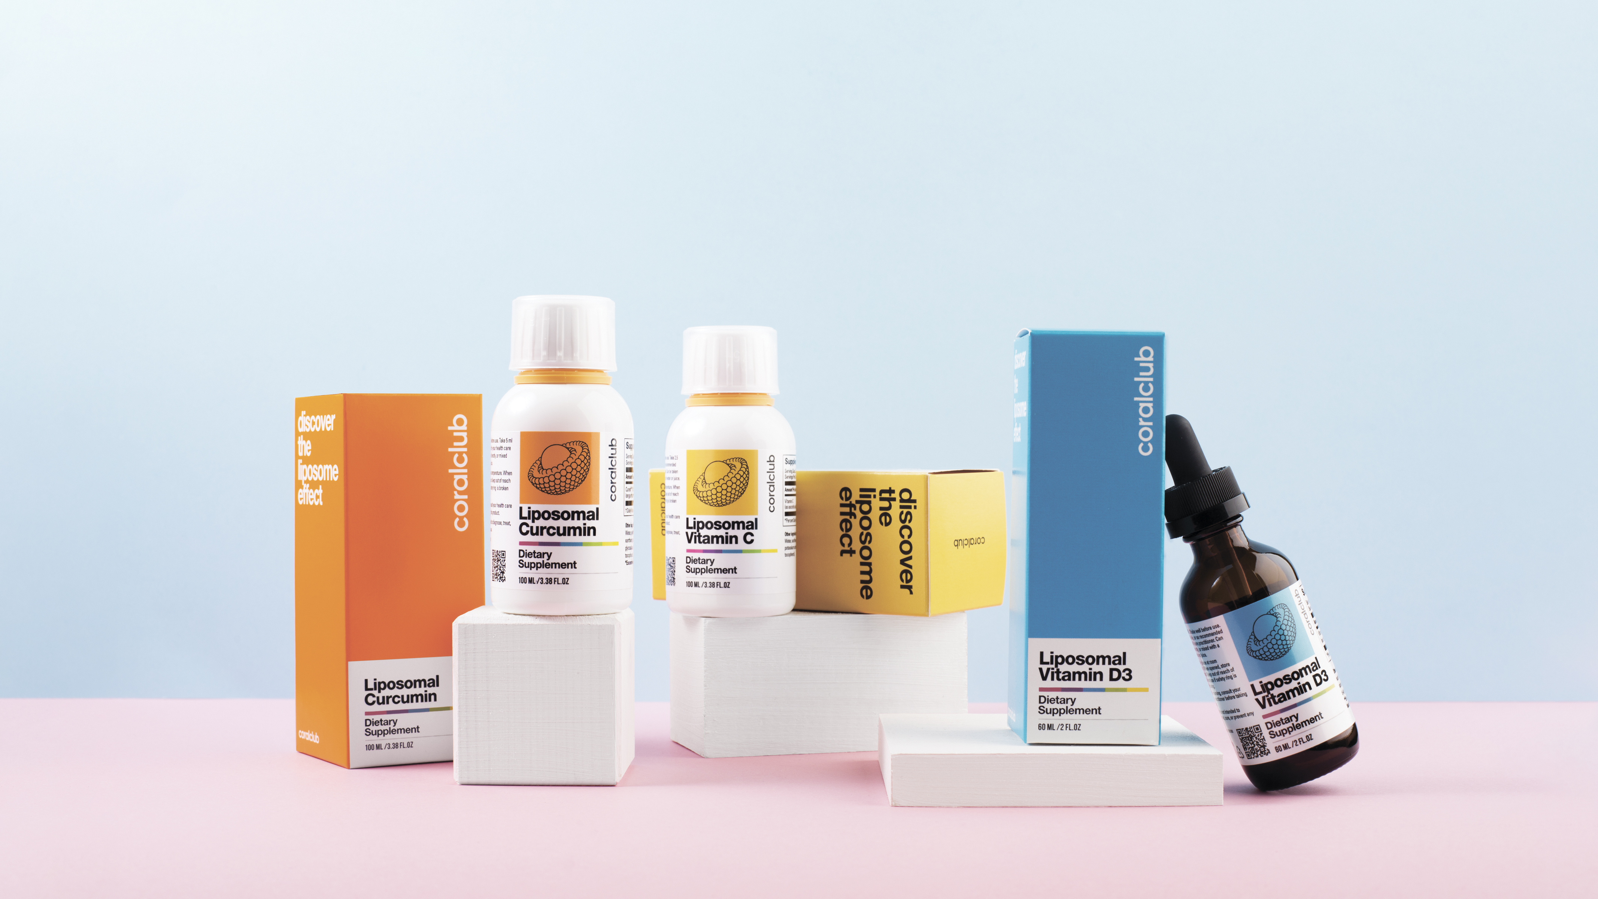
НОВИЙ РІВЕНЬ БІОДОСТУПНОСТІ ТА ЕФЕКТИВНОСТІ.
ЛІПОСОМАЛЬНА ЛІНІЙКА ПРОДУКТІВ CORAL CLUB
Вітамін D3
Рух і антистрес
Куркумін
Травлення і
рух
Вітамін C
Імунітет і молодість
Notes:
38

